Slide 1
Проект 9. Распознавание эмоций на видео
Итоговое задание для курса “Профессия ML-инженер”
Пирожкова Александра Дмитриевна
2025

Slide 2
Актуальность работы
Распознавание эмоций на видео может использоваться для:
Персонализированной рекламы.
Робота-психолога
Робота-консультанта
Получение обратной связи от клиентов без опросов
Анализа реакции аудитории на фильм/сериал и т.д.

Slide 3
Цели и задачи
Цель:
Обучить модели для распознавания эмоции на видео
Задачи:
- Реализация модуля поиска лица на видео
- Обучение модели распознавания не менее 5 эмоций
- Реализация интерфейса, позволяющий считывать эмоции
человека с видео или веб-камеры, с выводом результата и
вероятностью эмоций

Slide 4
Применяемые технологии
Pytorch – построение моделей
Ultralytics - модель Yolo11n
Moviepy - сохранение полученного видео в формате mp4
OpenCV- модуль детекции лица(haarcascade_frontalface_default.xml), работа с кадрами и датасетом
Gradio - создание веб-интерфейса
ONNX, ONNX Runtime - конвертирование моделей в формат .onnx и ускорение вывода модели
Hugging Face - деплой веб-интерфейса

Slide 5
Этапы работы над проектом
Анализ существующих решений, подбор и загрузка релевантного датасета
Выбор моделей для обучения
Обучение моделей
Оценка качества моделей
Экспорт моделей в формат .onnx
Создание веб-интерфеса для работы с моделями
Деплой приложение на HuggingFace

Slide 6
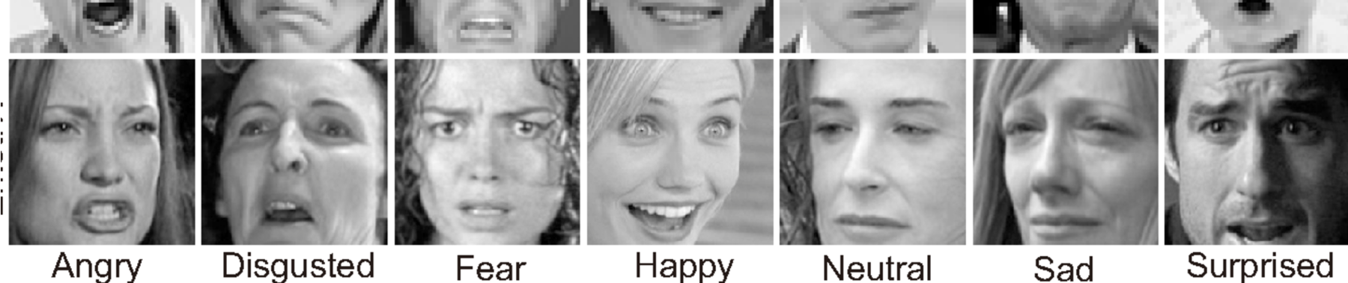
Анализ существующих решений, подбор и загрузка релевантного датасета
Существует множество различных моделей и датасетов для распознавания эмоций на видео.
Для данной работы был выбран датасет FER2013. Он состоит из 35887 черно-белых изображений размером 48х48

Slide 7
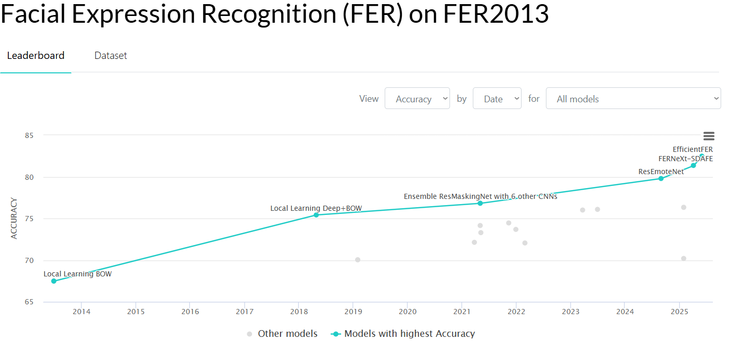
Выбор моделей для обучения
На сайте Paperswithcode представлены модели с лучшими тестовыми показателями на выбранном датасете.
Для данной работы было решено обучить модели EfficientNet, ResNet18. В качестве эксперимента было также обучена модель Yolo11n

Slide 8
Подготовка датасета 1
Датасет разбит только на тестовую(7178) и обучающую(28709) выборки.
Датасет для тестирования составляет примерно 20% от общего количества изображений. Возьмём 20% от обучающего датасета и создадим из неё валидационную выборку(5748).

Slide 9
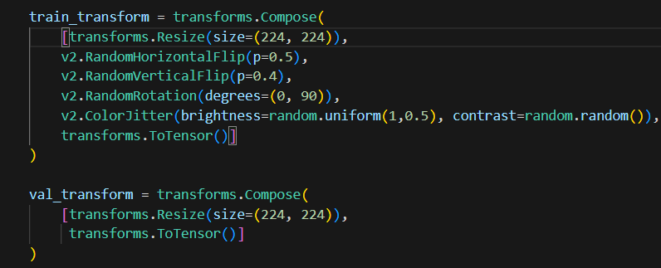
Подготовка датасета 2
Аугментация датасета с помощью torchvision.transforms.

Slide 10
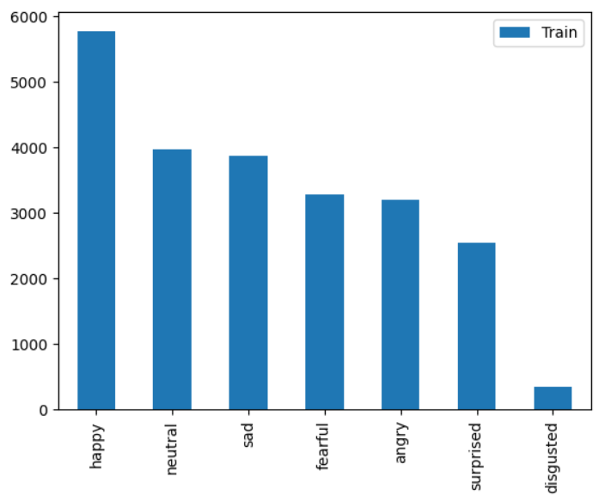
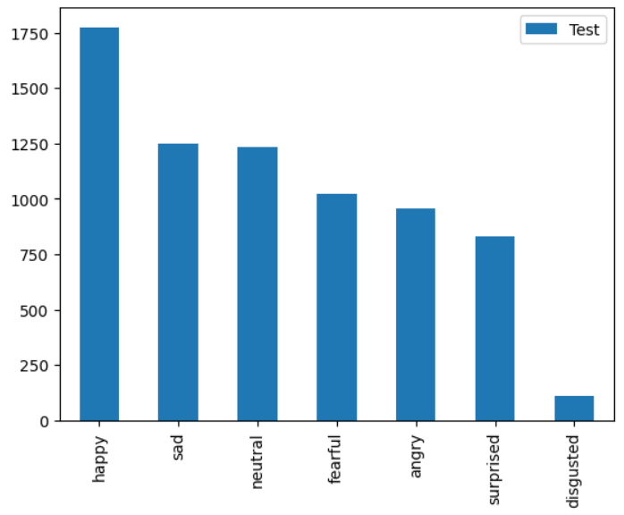
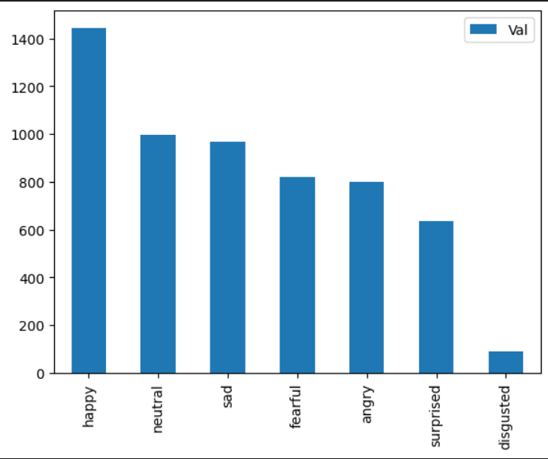
Визуализация датасета

Slide 11
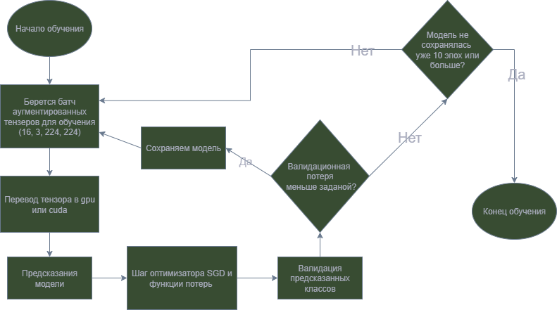
Диаграмма пайплайна обучения(EfficientNet, ResNet18)

Slide 12
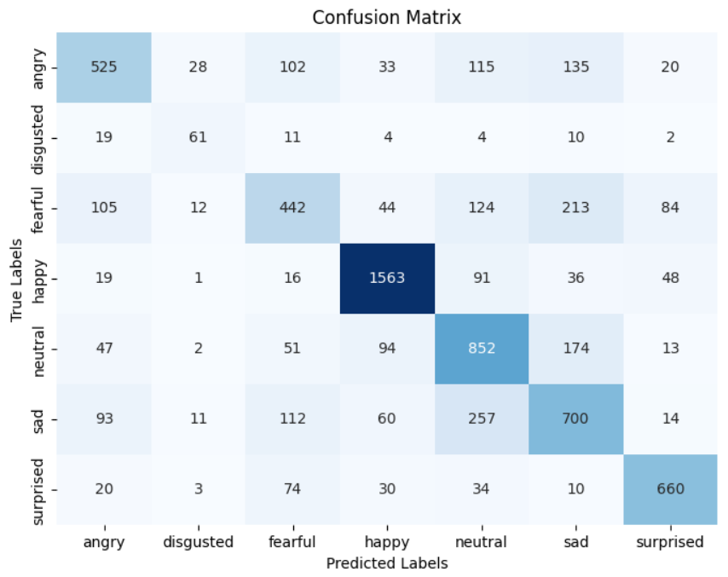
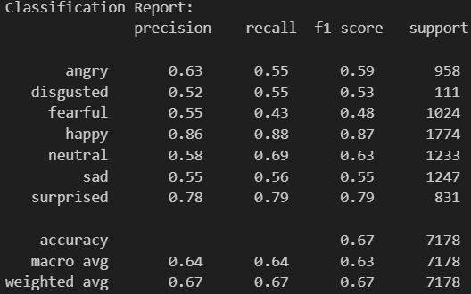
Оценка качества моделей(EfficientNet)

Slide 13
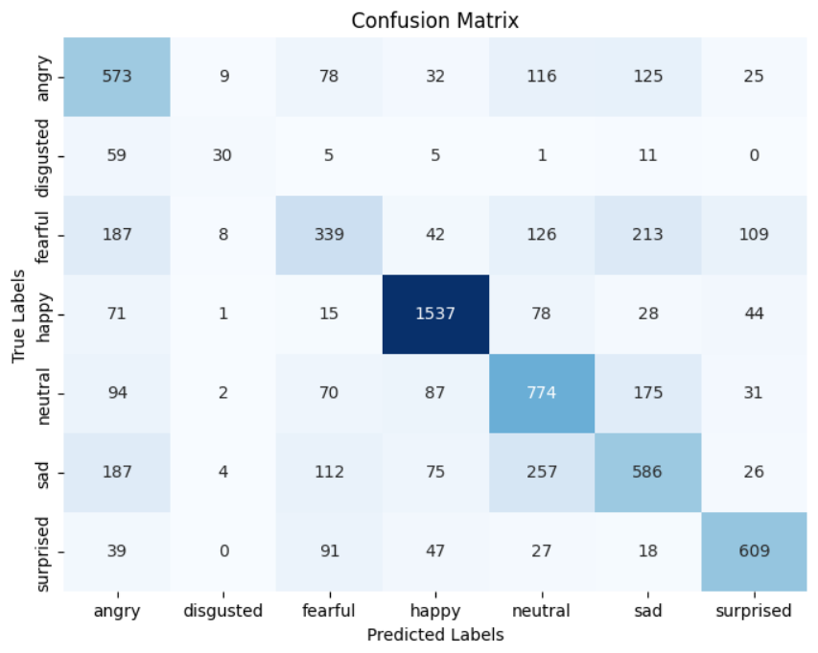
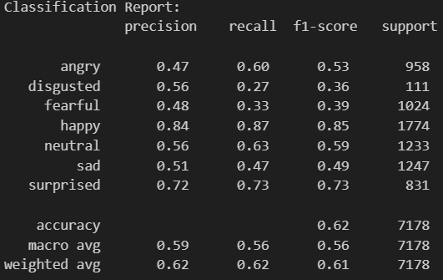
Оценка качества моделей(ResNet18)

Slide 14
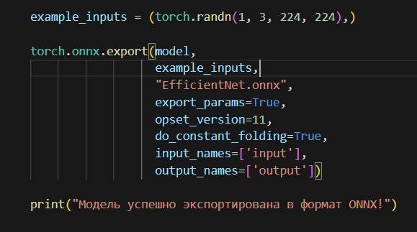
Перевод модели в формат ONNX
Формат ONNX позволяет моделям машинного обучения работать на разных платформах

Slide 15
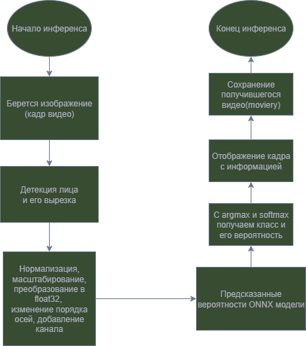
Диаграмма пайплайна инференса(EfficientNet, ResNet18)

Slide 16
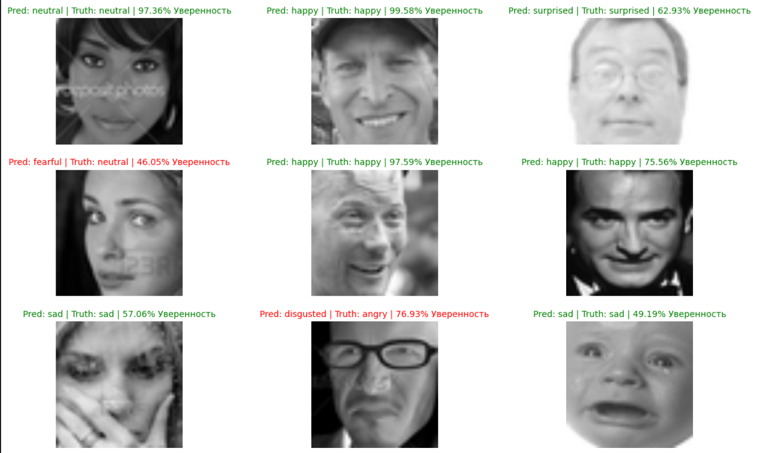
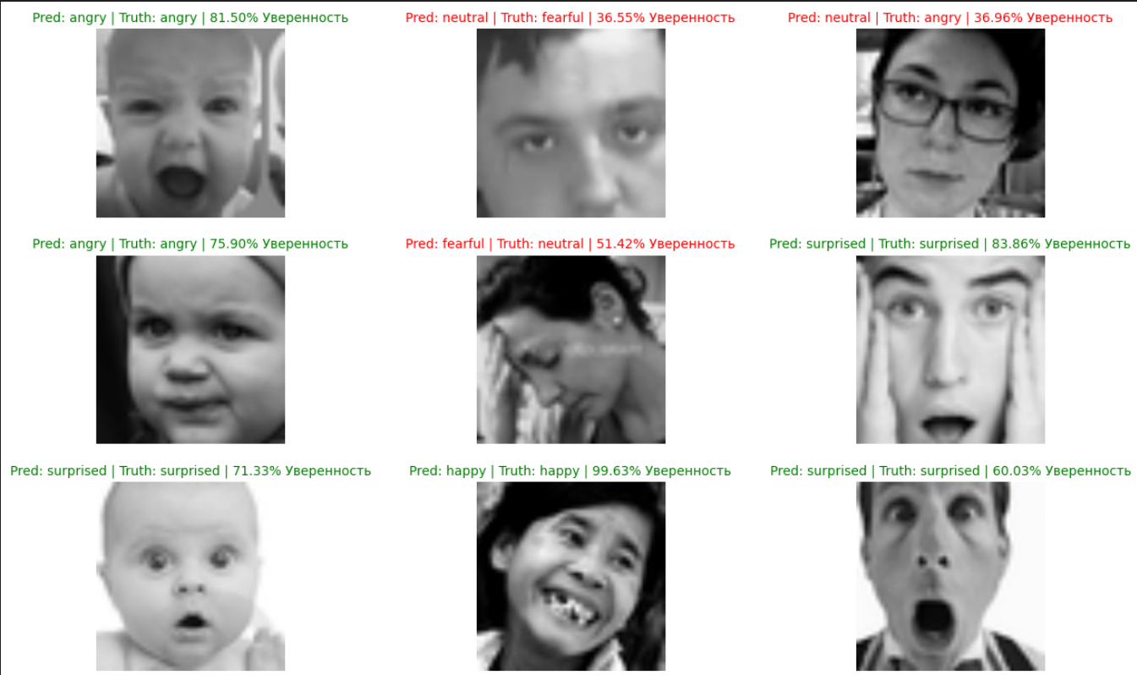
Примеры распознавания(EfficientNet, ResNet18)
EfficientNet
ResNet18

Slide 17
Подготовка датасета 3
Для обучения модели Yolo11n сократим кол-во изображений в обучающей выборке, чтобы сократить время обучения.
Из каждого класса обучающего датасета возьмем не более 1500 фото. Кроме этого создадим новые папки test, train, validation. В них переместим изображения подпапку images, а в подпапку labels поместим файл с bounding box.

Slide 18
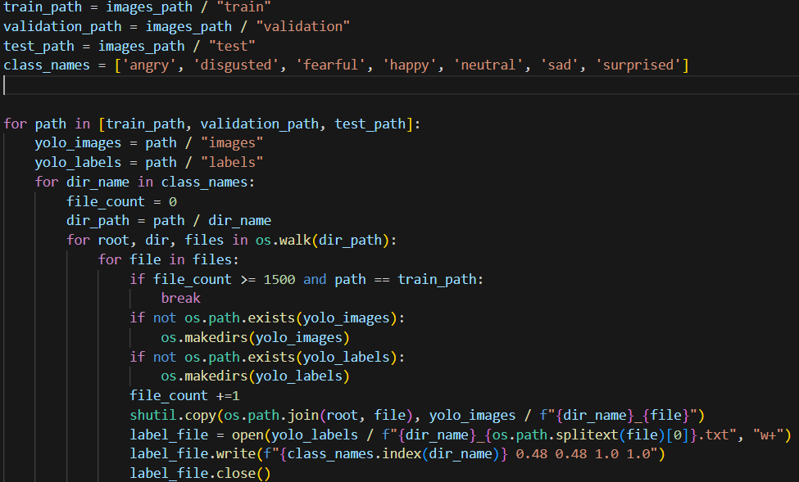
Подготовка датасета 4

Slide 19
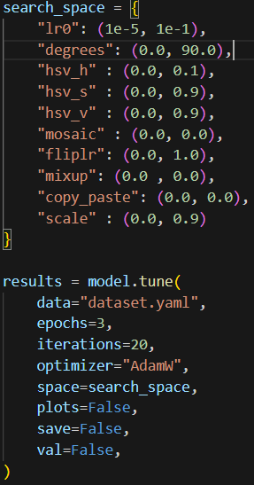
Подготовка датасета 5
Подберем для модели гиперпараметры аугментации с помощью model.tune()
lr0: 0.01
degrees: 0.0
hsv_h: 0.01525
hsv_s: 0.70708
hsv_v: 0.4063
mosaic: 0.0
fliplr: 0.5024
mixup: 0.0
copy_paste: 0.0
scale: 0.5
Полученные гиперпараметры

Slide 20

Диаграмма пайплайна обучения(Yolo11n)

Slide 21
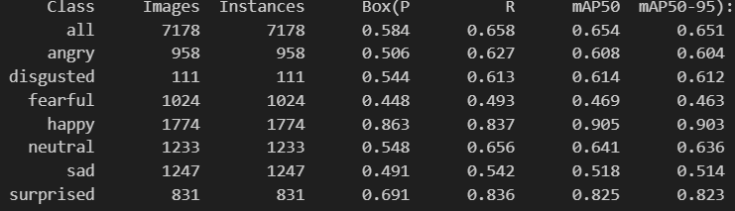
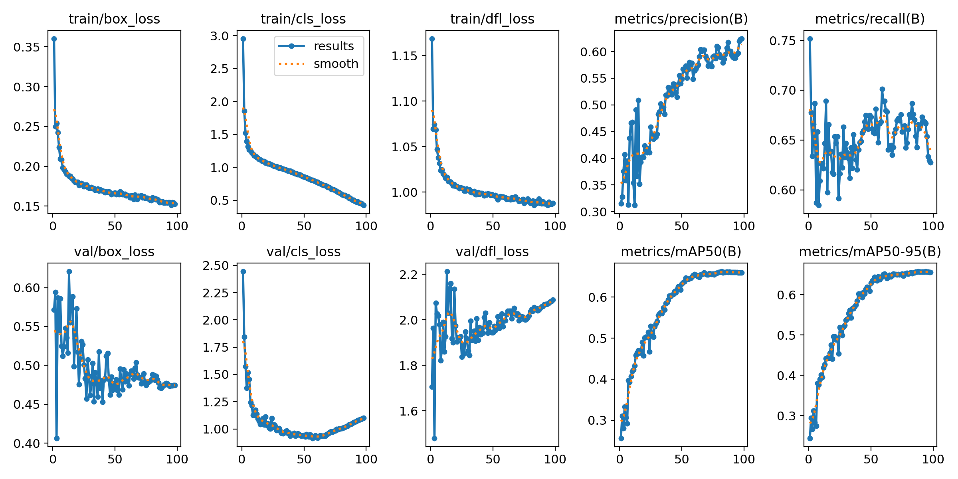
Оценка качества моделей(Yolo11n)
Оценка на тестовой выборке

Slide 22
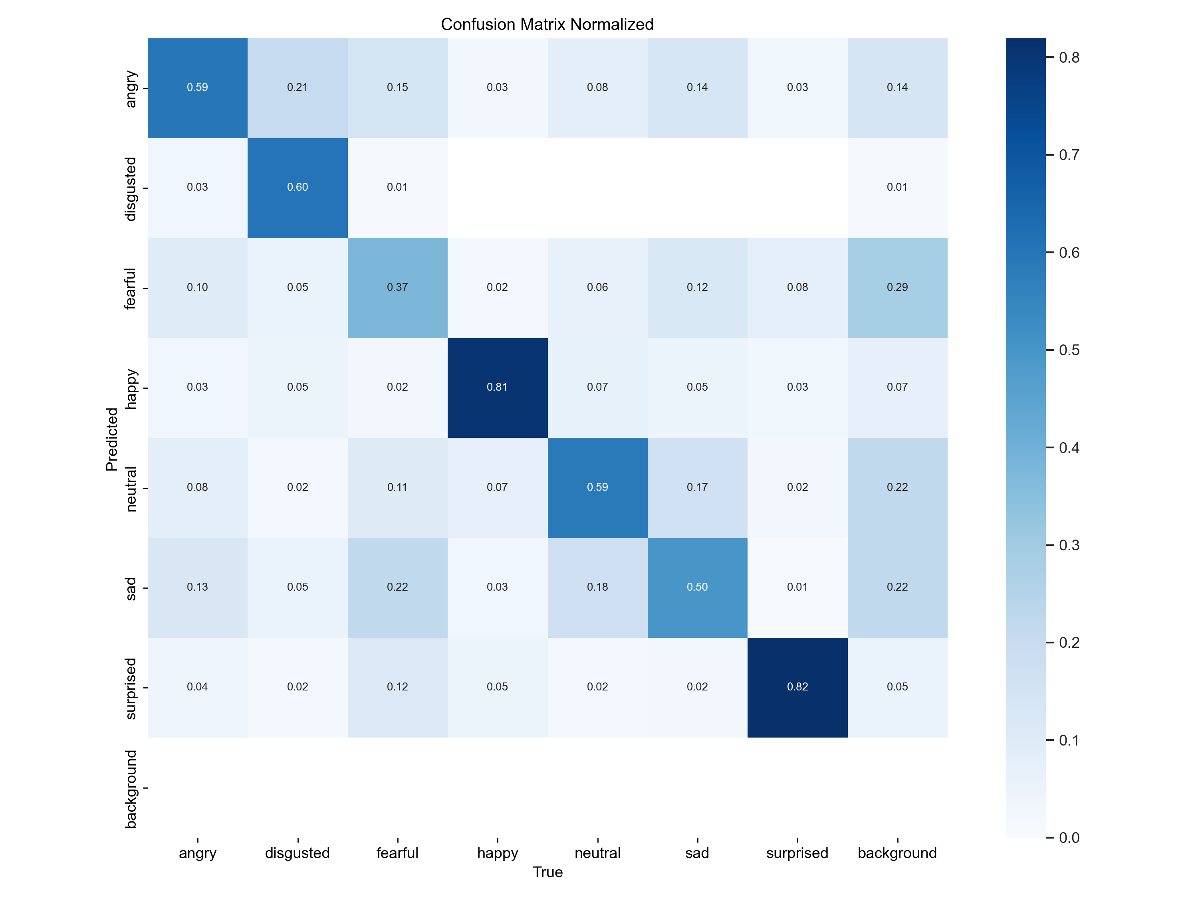
Оценка качества моделей(Yolo11n)
Оценка на тестовой выборке

Slide 23
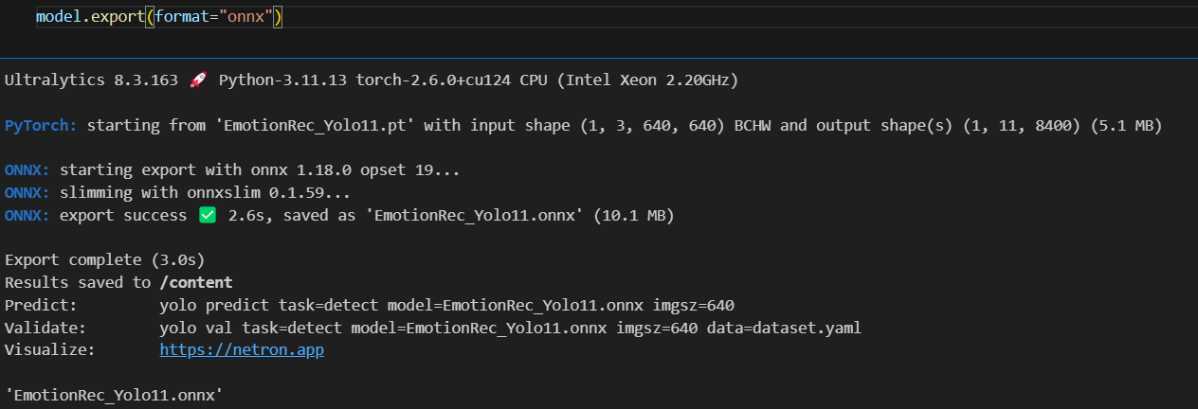
Перевод модели в формат ONNX
Формат ONNX позволяет моделям машинного обучения работать на разных платформах

Slide 24
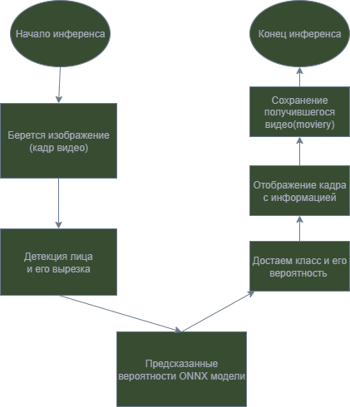
Диаграмма пайплайна инференса(Yolo11n)

Slide 25
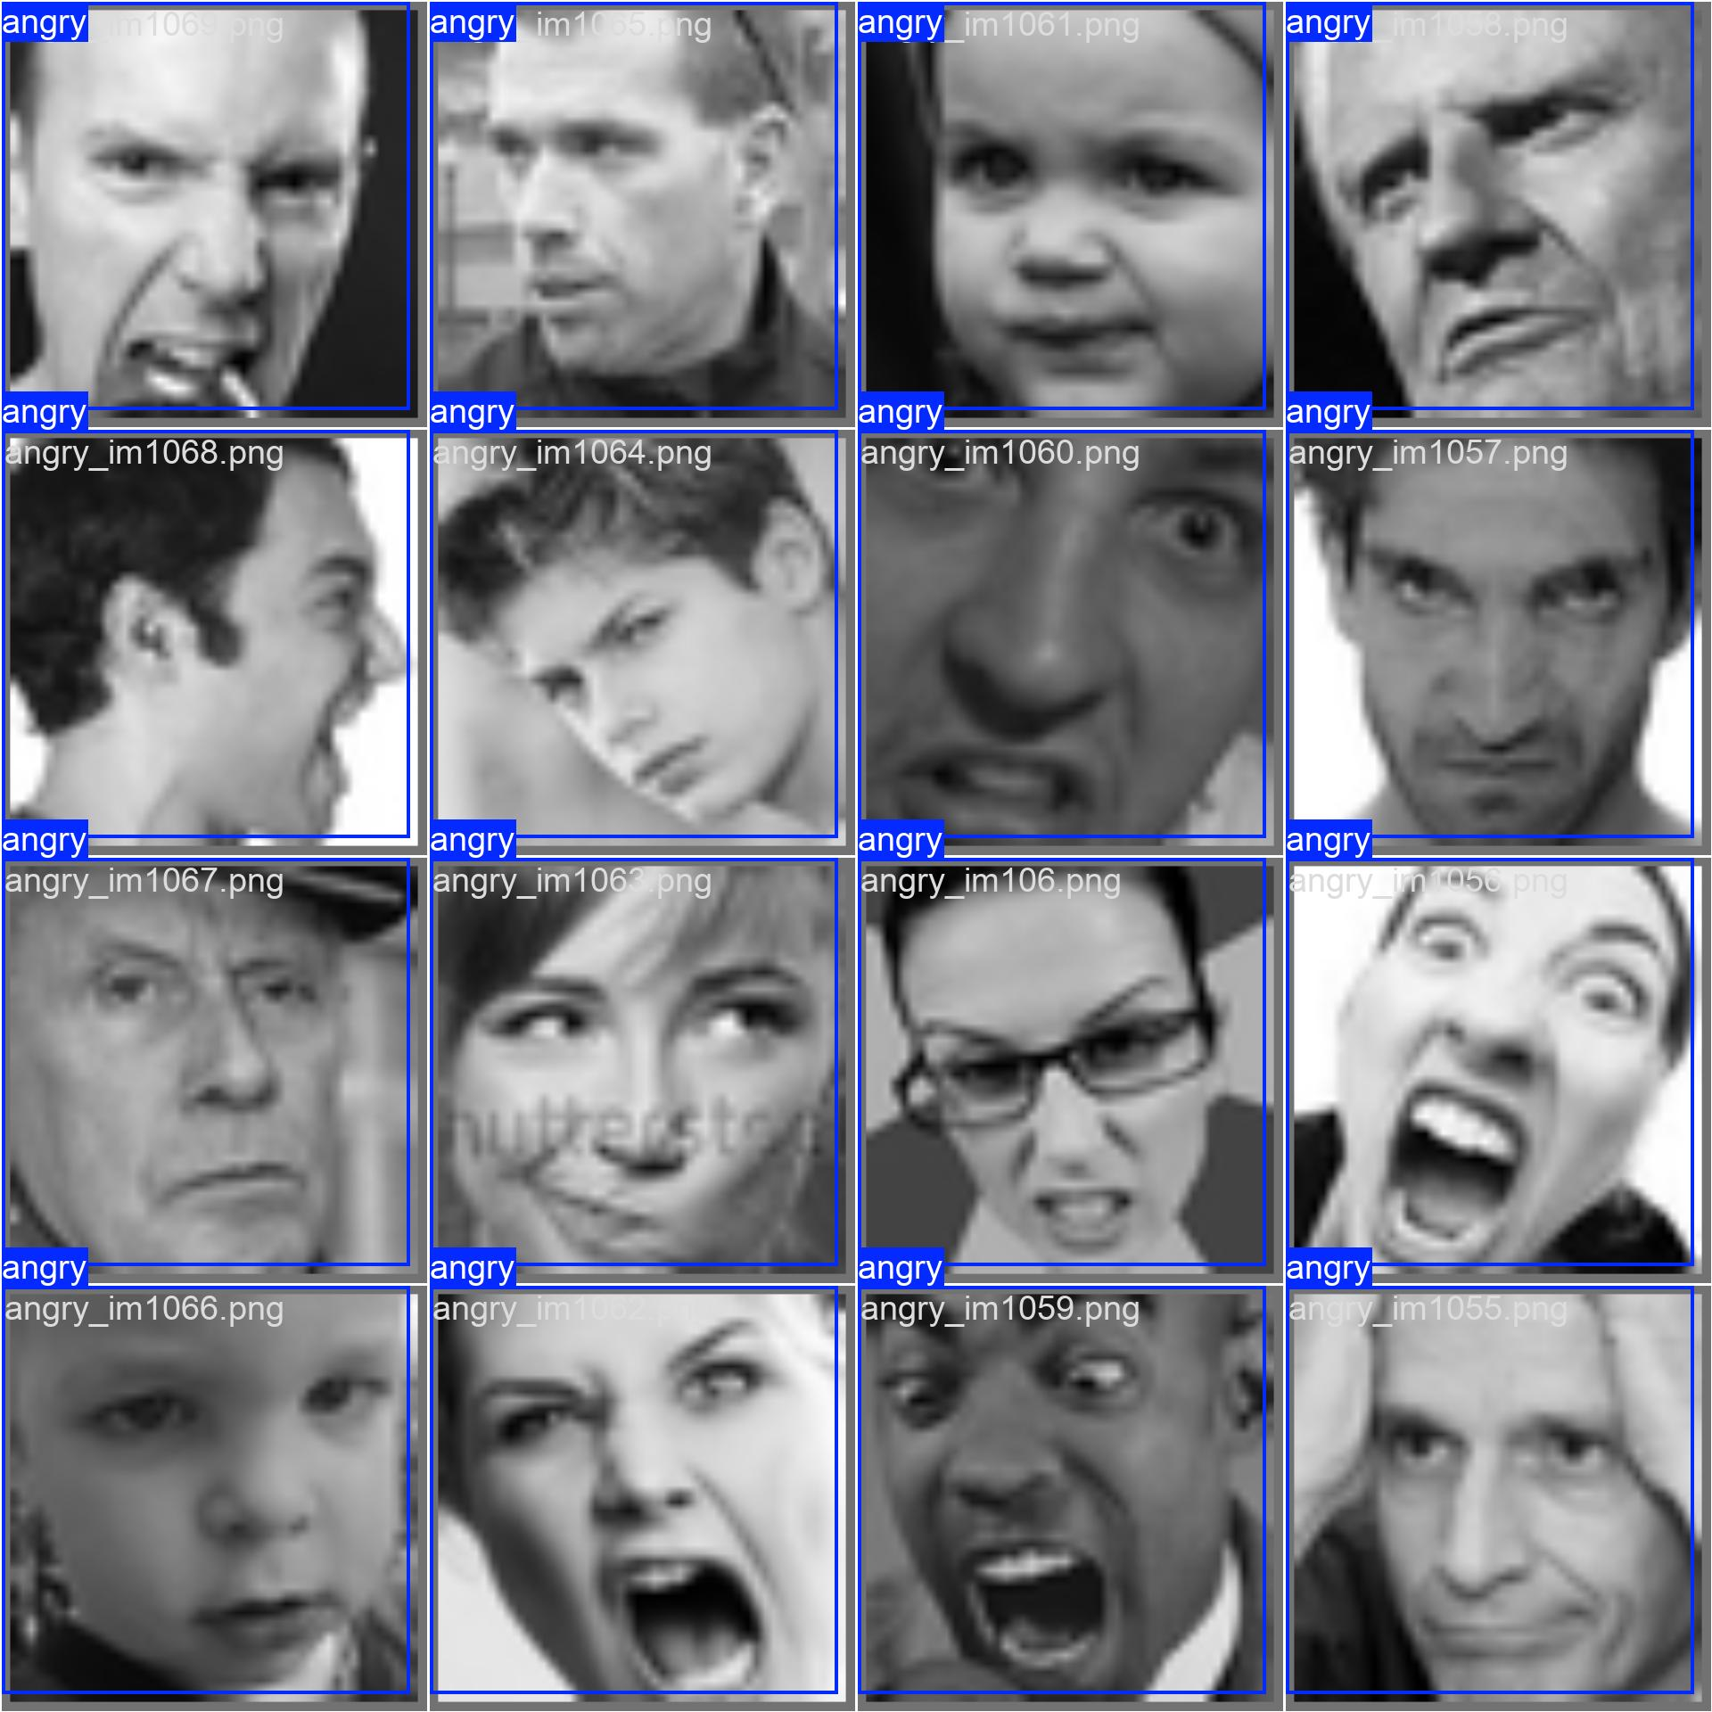
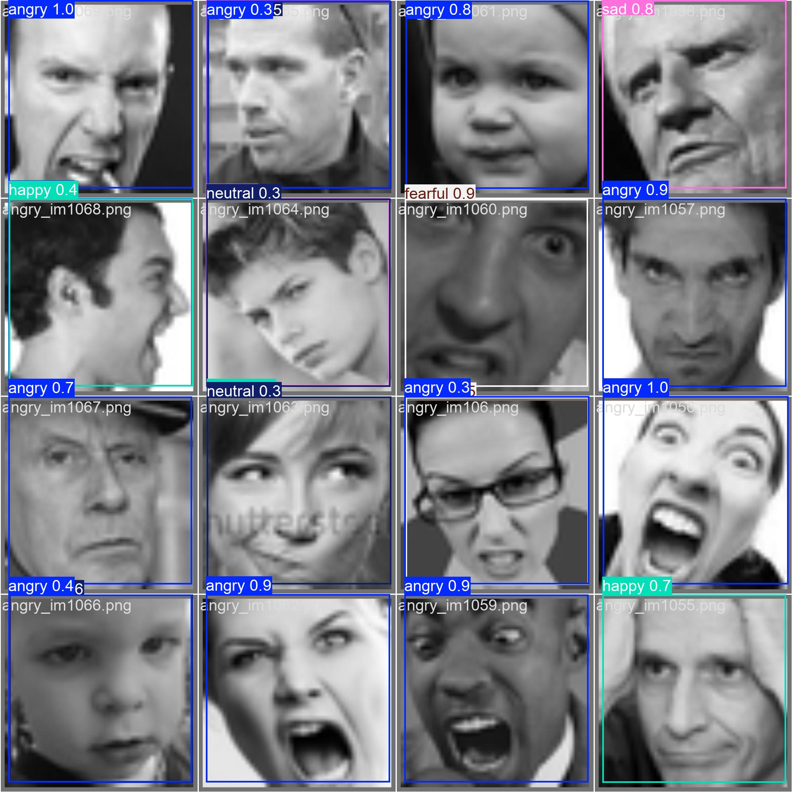
Примеры распознавания(Yolo11n)
Настоящие классы
Предсказанные классы

Slide 26
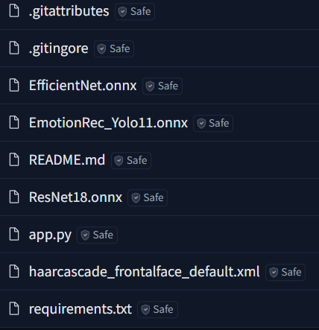
Создание веб-интерфейса с помощью Gradio
gradio==5.35.0 gradio_client==1.10.4 moviepy==2.2.1 torch==2.7.1 ultralytics==8.3.40 opencv-python==4.11.0.86 onnx==1.18.0 onnxruntime==1.22.0 numpy==2.1.3
Файл requirements.txt

Slide 27
Создание веб-интерфейса с помощью Gradio
Создается новое space в Hugging Face. Оно с помощью Git копируется на компьютер.
В файле app.py пишется код интерфейса: функции для распознавания эмоций, нанесения результатов на кадр видео, сохранения нового видео и сам код интерфейса Gradio.
Добавляется файл .gitingnore, в котором указываются расширения файлов, что не нужно добавлять в репозиторий
Добавляются модуль детекции лица haarcascade_frontalface_default.xml и модели в формате ONNX
В файле requirements.txt указываются все необходимые для работы библиотеки

Slide 28
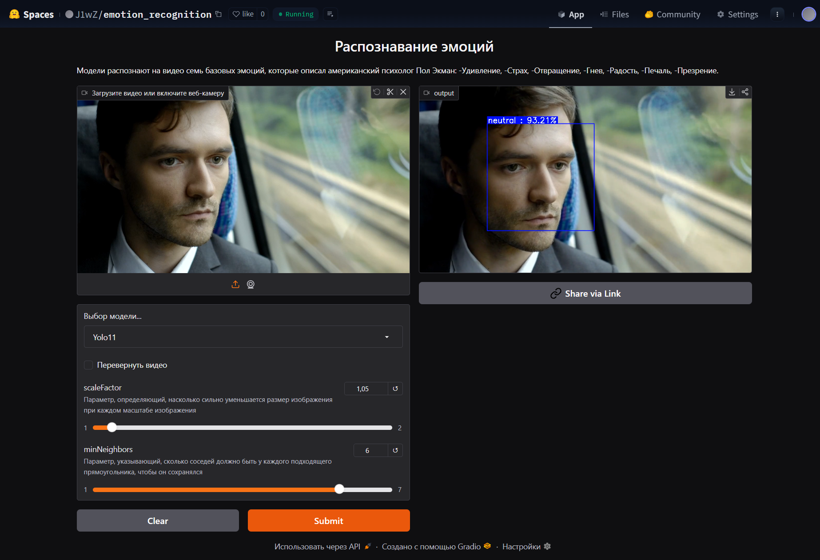
Деплой веб-интерфейса
С помощью Git загружаем все файлы на Hugging Face. Ссылка

Slide 29
Заключение
С помощью haarcascade_frontalface_default.xml можно эффективно детектировать лица на кадрах видео
Были обучены три модели распознающие 7 эмоций
Лучшие метрики на тестовой выборке дала EfficientNet (Test loss: 0.915, Test accuracy: 0.669)
Все модели дали относительно похожие результаты
ONNXRuntime значительно уменьшил время инференса моделей
Был создан веб-интерфейс с помощью Gradio, который выводит считанные эмоции и процент уверенности. Его можно посмотреть на Hugging Face
Для просмотра кода обучения и видео примеров работы распознавания моделей перейти в GitHub репозиторий

Slide 30
8 950 835 69 16
https://github.com/J1wZ
Kali963caliborn@mail.ru
https://huggingface.co/J1wZ

